Slide 1
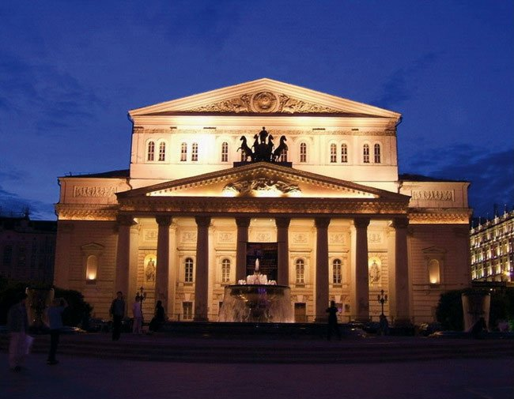
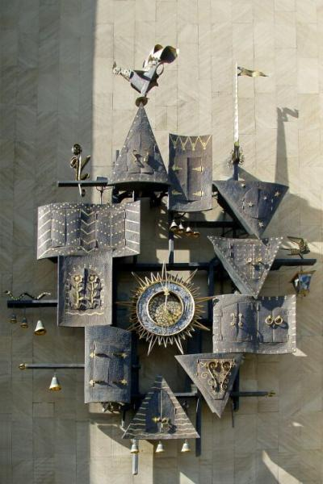
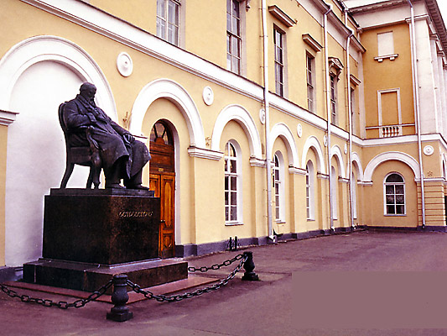
Театры родного города
Презентацию подготовила Ревякова Л.И.

Slide 2
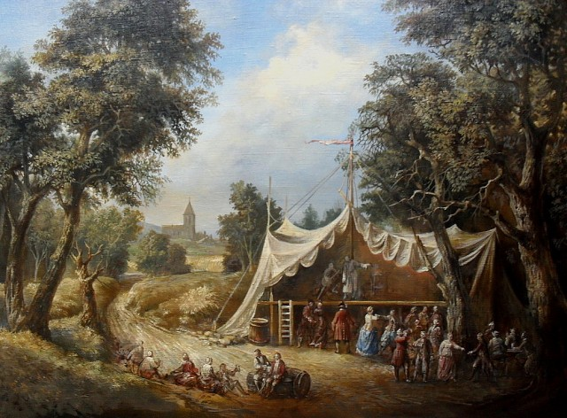

Slide 3
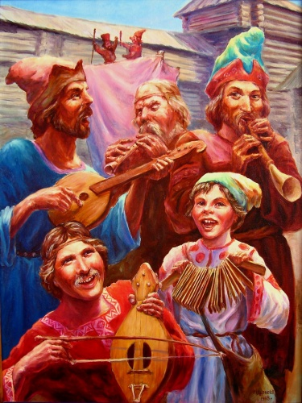
Скоморохи - странствующие актеры Древней Руси – певцы, острословы, музыканты, исполнители сценок, дрессировщики, акробаты.

Slide 4
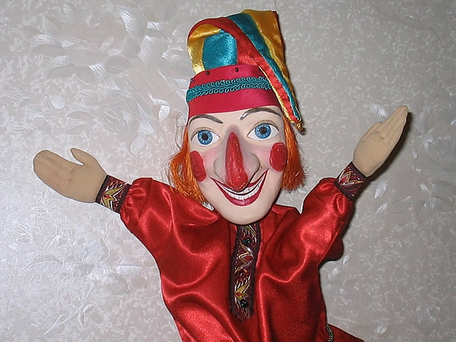
Главным героем представлений народного театра был Петрушка.
Брови дугой, нос кочергой, на носу колпак,
а сам весельчак

Slide 5
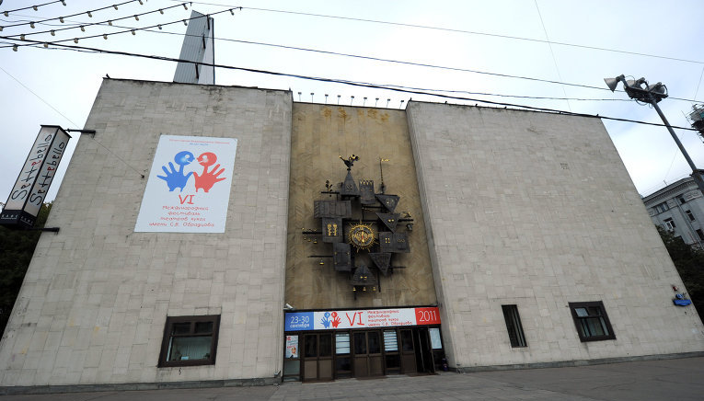
Центральный театр кукол имени
Сергея Владимировича Образцова

Slide 6
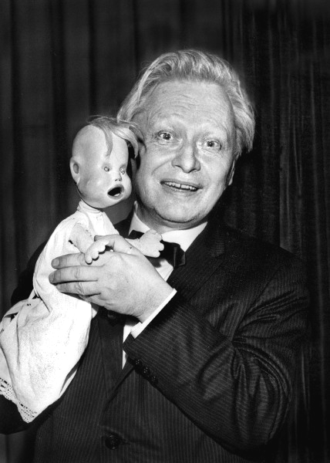
С.В. Образцов создал куклу в 1928 году, назвал её Тяпой и везде выступал с ней.

Slide 7
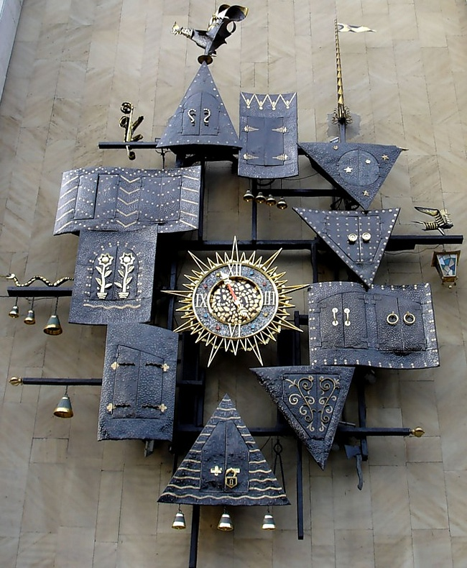
Главная достопримечательность театра – часы с кукольными домиками на фасаде.

Slide 9
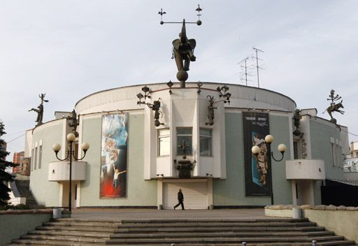
Театр зверей имени
Владимира Леонидовича Дурова

Slide 10
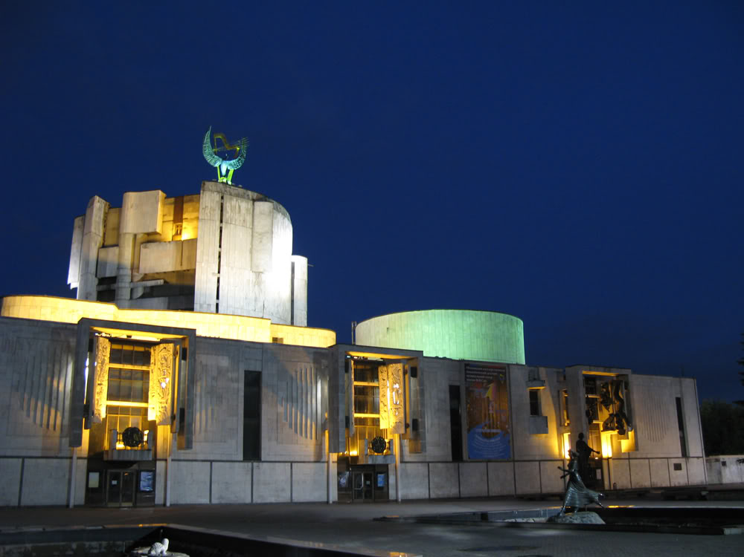
Детский музыкальный театр
имени Н.И.Сац

Slide 11
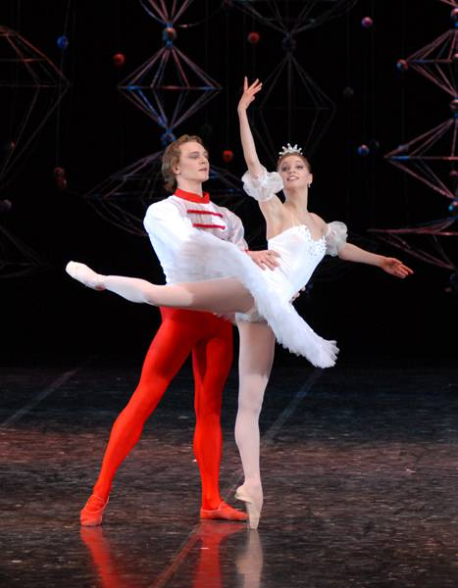

Slide 12
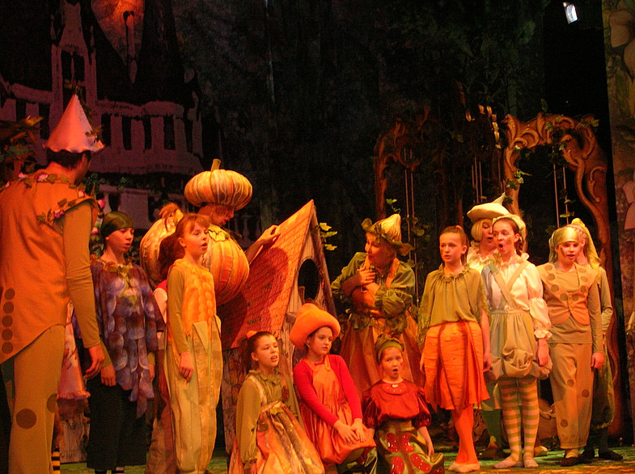

Slide 13
